Slide 1

三角形的内角和
R·四年级下册

Slide 2
一、谈话激趣，设疑导入
1
2
3
∠1＋∠2＋∠3＝？

Slide 3
二、合作交流，探究新知
90 °×4=360°
360°÷2=180°
直角三角形的内角和是180 °

Slide 4

探究任意三角形的内角和
是不是任意三角形的内角和都是180°呢？

Slide 5
小组合作
请同学们小组合作，选一种喜欢的三角形，充分利用你们的学具进行验证，比一比，哪个组的方法多而且又富有新意。

Slide 6
测量法
量角器测量出三角形的3个内角的度数，求出内角和。

Slide 7

剪拼法
拼成了一个平角。
1
1
3
2
3
2
那直角三角形和钝角三角形呢？

Slide 8

折一折
折成了一个平角。
2
2
1
1
3
3

Slide 9
转化法
4
4
3
3
1
2
1
2
结
论
任意三角形的内角和是180 °。

Slide 10
阅读教科书 P65 例 6，理清思路，大胆质疑。

Slide 11
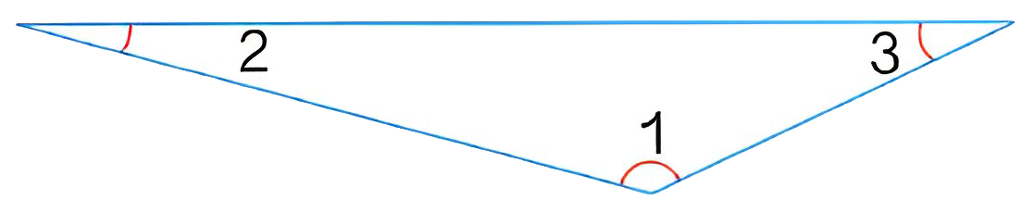
三、巩固运用，解决问题
【选自教材P65 做一做】
1. 在右图中，∠1=140°，∠3=25°。求∠2 的度数。
∠1+∠2+∠3=180°
∠2=180°-∠1-∠3
=180°-140°-25°
=15°

Slide 12
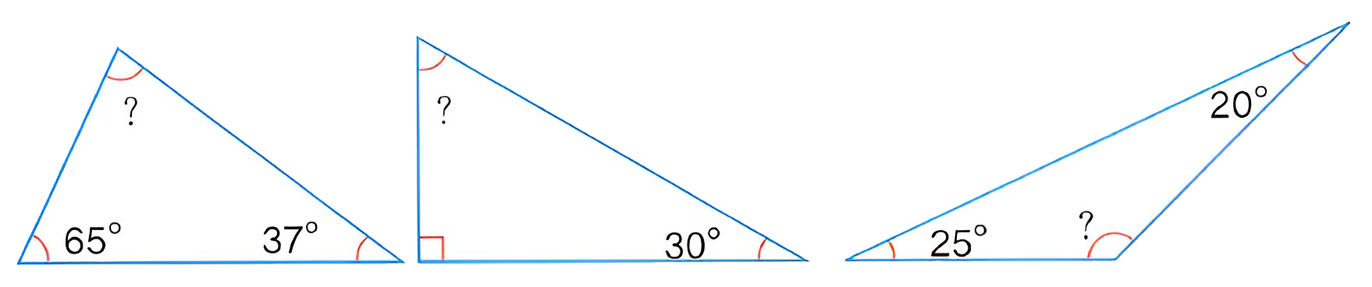
【选自教材P67 练习十六 第1题】
2.算出下面各个未知角的度数。
180°-65°-37°
=78°
180°-90°-30°
=60°
180°-20°-25°
=135°

Slide 13
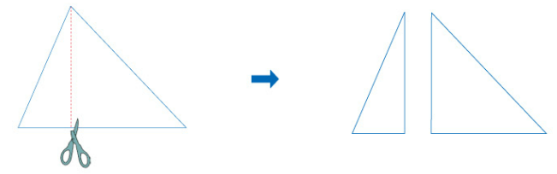
3. 把下面这个三角形沿虚线剪成两个小三角形，每个小三角形的内角和是多少度？
180°

Slide 14
4.求出下列三角形各个角的度数。
（1）一个等边三角形。
（2）一个等腰三角形，顶角是96°。
（3）一个直角三角形，其中一个锐角是40°。
【选自教材P67 练习十六 第2题】
每个角都是60°。
顶角是96°，两个底角都是(180° － 96°)÷2=42°。
一个锐角是40°，另一个锐角是90°－40°=50°，还有一个角是90°。

Slide 15
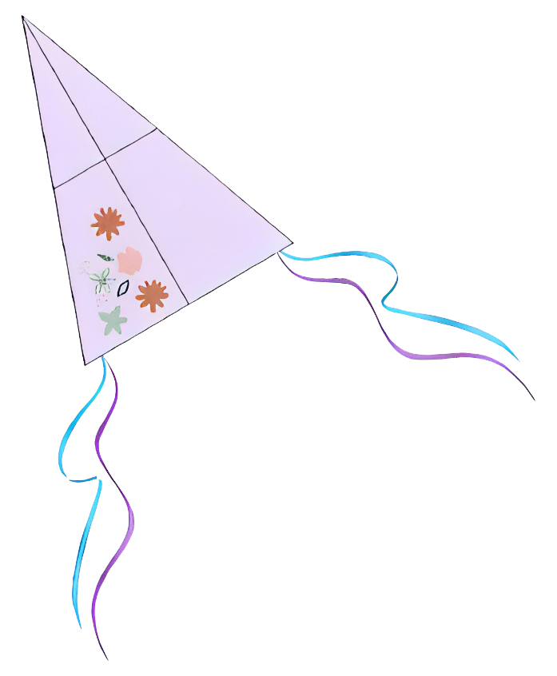
【选自教材P67 练习十六 第3题】
5.爸爸给小红买了一个等腰三角形的风筝。风筝的一个底角是70°，风筝的顶角是多少度？
180°－（70°×2）=40°
答：风筝的顶角是 40°。

Slide 16




6.猜一猜。
【选自教材P68 练习十六 第6题】
（1）
在三角形中，一个角是直角，另外两个角可能各是多少度？
30°和60°
三角形的两条边分别是3cm和4cm，另一条边可能是多少厘米（取整厘米数）？
（2）
5cm

Slide 17
四、课堂小结，深化认识
任意三角形的内角和是180°。

Slide 18
▶备选练习
1.填空。
（1）三角形的内角和是（ ）。
（2）一个三角形中，一个角是70°，另一个角是40°，第三个角是( )°， 按边分，这是一个( )三角形。
180°
70
等腰
选自“状元成才路”系列丛书《创优作业100分》

Slide 19
（3）直角三角形的两个锐角的和是( )°，等边三角形的三个内角都是( )°。
（4）等腰三角形的一个底角是50°，那么它的顶角是( )°。
（5）（2019·湖北武汉）一个三角形，如果它的两个内角的度数之和等于另一个内角的度数，那么这个三角形一定是( )三角形。
90
60
80
直角
选自“状元成才路”系列丛书《创优作业100分》

Slide 20
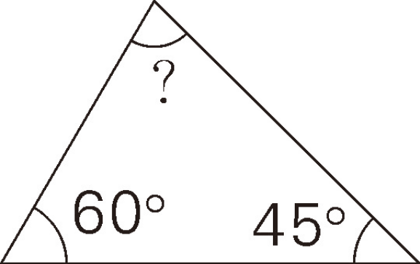
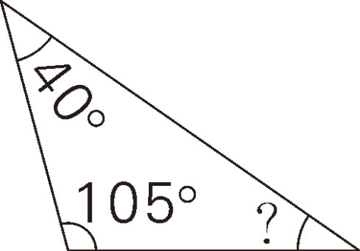
2.求下面各三角形中未知角的度数。
（1）
（2）
（1）180°-（45°+60°）=75°
（2）180°-40°-105°=35°
选自“状元成才路”系列丛书《创优作业100分》

Slide 21
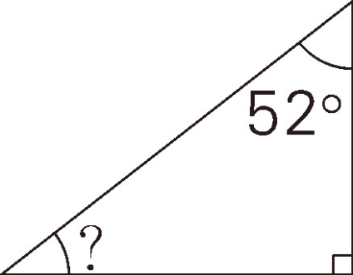
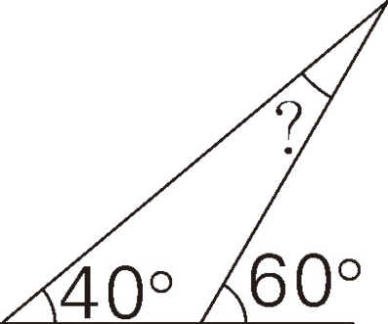
（3）
（4）
（3）180°-（90°+52°）=38°
（4）180°-60°=120°
180°-（120°+40°）=20°
选自“状元成才路”系列丛书《创优作业100分》

Slide 22
3.在三角形ABC 中，如果∠A ＝25°，∠B ＝40°，那么∠C 是多少度？
∠C=180°-25°-40°=115°
选自“状元成才路”系列丛书《创优作业100分》

